Slide 1
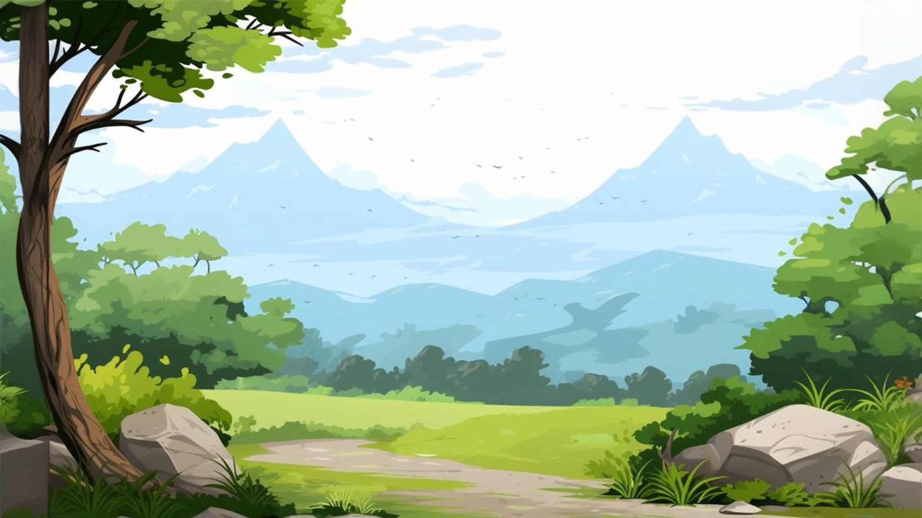










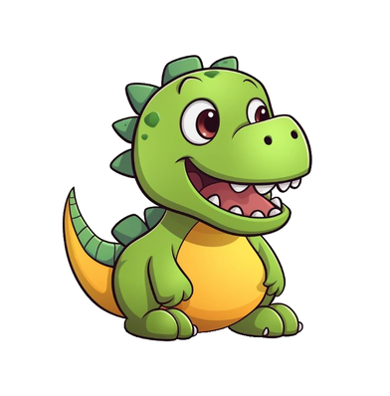



ЗА-ЗА-ЗА – АРОМАТНАЯ
ЗУ-ЗУ-ЗУ – ДЕТИ ЛЮБЯТ
ЗЫ-ЗЫ-ЗЫ – ИСПУГАЛИСЬ МЫ
ЗА-ЗА-ЗА – КРАСИВАЯ
ЗЫ-ЗЫ-ЗЫ – РЯДОМ ПРОПЛЫЛИ
ЗА-ЗА-ЗА – ПРИЛЕТЕЛА
ЗА-ЗА-ЗА – НА ЛУГУ СТОИТ
ЗА-ЗА-ЗА – ВЫРОСЛА ВЫСОКАЯ

